Slide 1
Bölüm 6
Sıcaklık, Isı ve Termal Genleşme

Slide 2
İçindekiler
Termometreler
Mol, Avogadro sayısı ve Moleküler Kütle
Gazlarda Basınç
Gaz Yasaları
İdeal Gaz Yasası
Isı Kavramı
Özısı
İç Enerji

Slide 3
İçindekiler
Kaynama ve Buharlaşma Isısı
Erime ve Füzyon Isısı
Kalorimetri
Isıl Genleşme
Isı Aktarımı
İletim
Dolaşım
Radyasyon

Slide 4
Termometreler
Bir termometre, bir sistemin sıcaklığını ölçmek için kullanılan bir cihazdır.
Termometreler, sistemin sıcaklığı değiştikçe bir sistemin bazı fiziksel özelliklerinin değiştiği ilkesine dayanır.
Bu özellikler şunları içerir:
Bir sıvı hacmi
Bir katının boyutları
Sabit bir hacimdeki bir gazın basıncı
Sabit bir basınçtaki bir gazın hacmi
Bir iletkenin elektrik direnci
Bir cismin rengi
Bu fiziksel özelliklerden herhangi birine dayalı olarak bir sıcaklık ölçeği kurulabilir.

Slide 5
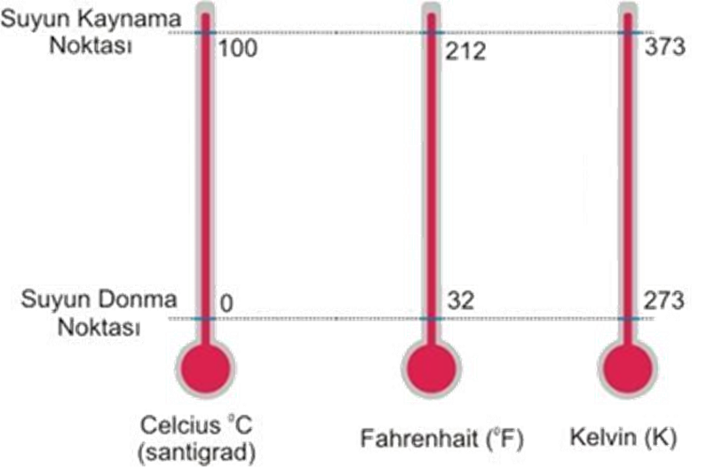
Termometreler
Termometrenin en yaygın türü bir cam tüp içindeki sıvıdır.
Tüp borudaki malzeme, ısıtıldığı zaman genleşir.
Sıvı genellikle cıva veya alkoldür.
Bir termometre, sabit sıcaklıktaki bazı doğal sistemler ile temas halinde kalibre edilebilir.
Yaygın sistemler su içerir
Atmosferik basınçta bir buz ve su karışımı
Suyun donma noktası denir.
Denge durumunda su ve buhar karışımı
Suyun buharlaşma noktası denir.
Bu noktalar belirlendikten sonra aralarındaki mesafe bir dizi ölçekleme yapılabilir.

Slide 6
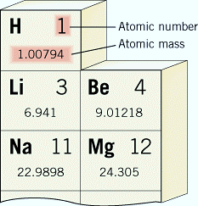
Mol, Avogadro Sayısı ve Moleküler Kütle
Atom Numarası
Atomik Kütle
Uluslararası anlaşma ile referans element, karbon-12 adı verilen en bol karbon türü olarak seçilmiştir ve atomik kütlesi oniki atomik kütle birimi veya 12u (unit) olarak tanımlanır. $1u=1.6605×{10}^{−27}kg$

Slide 7
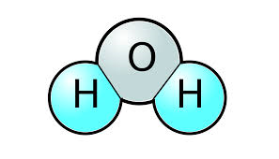
Moleküler Kütlesi
Bir molekülün moleküler kütlesi atomlarının atomik kütlelerinin toplamıdır. Örneğin, hidrojen ve oksijen, sırasıyla, 1.00794u ve 15.9994u atomik kütlelerine sahiptir. Bir su molekülünün (H₂O) moleküler kütlesi: 2(1.00794u) + 15.9994u = 18.0153u.

Slide 8
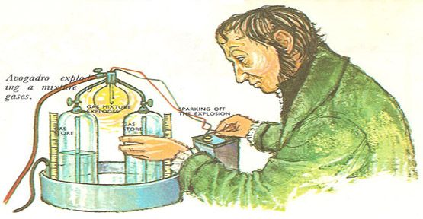
Avogadro Sayısı, N_{A}
İtalyan bilim adamı Amedeo Avogadro'nun (1776-1856) adı ile anılır ve bir elemrntin mol başına atom sayısı Avogadro sayısı (N_{A}) sayısı olarak bilinir:
$$N_{A}=6.022×{10}^{23}{mol}^{−1}$$

Slide 9
Mol Sayısı, n
Herhangi bir numunede bulunan mol sayısı n, numunedeki N parçacıklarının sayısının, N_{A} Avogadro sayısına bölünmesidir:
$$n=\frac{N}{N_{A}}$$
Bir numunede bulunan mol sayısı ayrıca kütlesinden de bulunabilir.
$$n=\frac{m×N}{m×N_{A}}=\frac{m}{M}$$

Slide 10
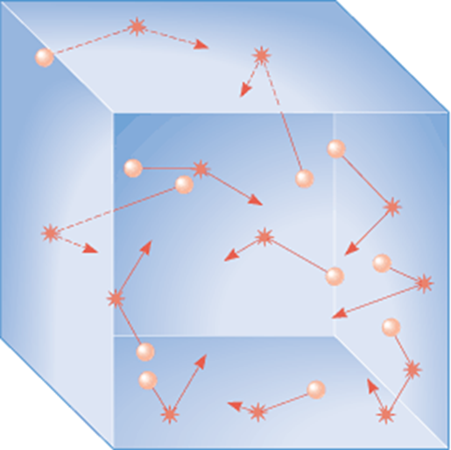
Gazların Kinetik Teorisi
Bir gazın oluşturduğu basınç, moleküllerinin kabın duvarları üzerindeki etkisinden kaynaklanır. İdeal bir gaz molekülünün ortalama öteleme kinetik enerjisinin şu şekilde olduğu gösterilebilir:
$$KE=\frac{1}{2}mv_{ort}^{2}=\frac{3}{2}kT$$
Burada k Boltzmann sabiti ve T Kelvin sıcaklığıdır.

Slide 11
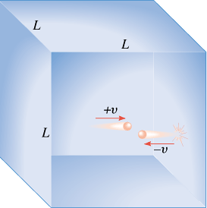
Gazların Kinetik Teorisi
Kabın sağ duvarıyla elastik bir şekilde çarpışan bir gaz molekülü düşünelim:
Molekül üzerindeki kuvvet, Newton'un ikinci yasasını aşağıdaki gibi kullanarak elde edilir:
Newton'un 3. yasası (Etki-Tepki) yasasına göre; Bir molekül üzerindeki kuvvet, molekül tarafından duvara uygulanan kuvvet eşit ve zıt yönlüdür:

Slide 12
Gazların Kinetik Teorisi
N toplam molekül sayısı ise, bu parçacıklar üç boyutta rasgele hareket ettiği için ortalama üçte biri sağ duvara çarpar. Bu nedenle, toplam güç:
Basınç birim alan başına kuvvettir, bu nedenle L² alanındaki bir duvar üzerinde etki eden basınç P

Slide 13
Gazların Kinetik Teorisi
Kutunun hacmi V = L³ olduğu için yukarıdaki denklem şu şekilde yazılabilir:
Ortalama Kinetik Enerji
İdeal gaz yasasına göre;
Bir Monatomik İdeal Gazın İç Enerji
Yalnızca öteleme enerjisine sahip bir gazımız varsa, bu gazın iç enerjisidir.
Bu bize, ideal bir gazın iç enerjisinin yalnızca sıcaklığa bağlı olduğunu bildirir.

Slide 14
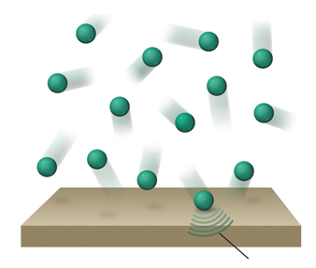
Gazlarda Basınç
Gazlar parçacıklar arasında çok fazla boşluğa sahip oldukları için, birbirlerine bağımlı özelliklere sahiptirler.
Gazlar, kapalı bir kap içinde çok hızlı dolaşan parçacıklardan oluşur.
Bu parçacıklar, kabın duvarı veya başka bir parçacık ile çarpışıncaya kadar düz çizgilerle hareket ederler ve sonra sıçrarlar.
Bu parçacıkların bir gazda bir anlık görüntüsü alındığında, içinde çok fazla boş alan olduğunu ortaya çıkmaktadır.
Tıpkı bir top, bir duvara çarptığında bir kuvvet uyguladığı gibi, gaz halindeki bir atom veya molekül bir yüzeyle çarpıştığında bir kuvvet uygular.
Bu moleküler çarpışmaların birçoğunun sonucu basınçtır.
Basınç, gaz molekülleri tarafından çevresindeki yüzeylere çarparken birim alan başına uygulanan kuvvettir.
Gaz Molekülleri
Yüzey
Kuvvet

Slide 15
Gazlarda Basınç
Gaz basıncı, gaz moleküllerinin sürekli hareketi ve çevrelerindeki yüzeylerle çarpışmasının sonucudur.
Bir gaz basıncı birkaç faktöre bağlıdır:
Belirli bir hacimdeki gaz parçacıklarının sayısı
Kabın hacmi
Gaz parçacıklarının ortalama hızı
Bir gaz tarafından uygulanan toplam basınç, numunedeki gaz moleküllerinin konsantrasyonu da dahil olmak üzere çeşitli faktörlere bağlıdır.
Konsantrasyon yükseldikçe basınç da artar.
Hacim arttıkça, gaz moleküllerinin konsantrasyonu azalır (molekül sayısı değişmez, ancak hacim arttıkça konsantrasyon düşer).
Bu da daha az moleküler çarpışma ile sonuçlanır, bu da daha düşük basınca neden olur.

Slide 16
Gaz Yasaları
Boyle Yasası
Charles Yasası
Guy-Lussac Yasası
Avogadro Yasası
Bir gazın dört temel özelliği vardır:
basınç (P),
hacim (V),
sıcaklık (T) ve
mol cinsinden miktarı (n).
Bu özellikler birbiriyle ilişkilidir - birisi değiştiğinde diğerlerini etkiler. Basit gaz kanunları, bu özelliklerin çiftleri arasındaki ilişkileri tanımlar.

Slide 17
Gas Yasaları- Boyle Yasası
Bir gazın basıncı hacmi ile ters orantılıdır.
Sabit T ve gaz miktarı durumunda;
P arttıkça V aynı oranda azalır. PV = sabit
P₁V₁ = P₂V₂
P ↓
P ↑
Bir gaz numunesinin hacmi azaldığında, gaz molekülleri çevreleyen yüzeylerle daha sık çarpışır ve basınç artar.
Basınç artar
V ↑
Basınç azalır
V ↓

Slide 18
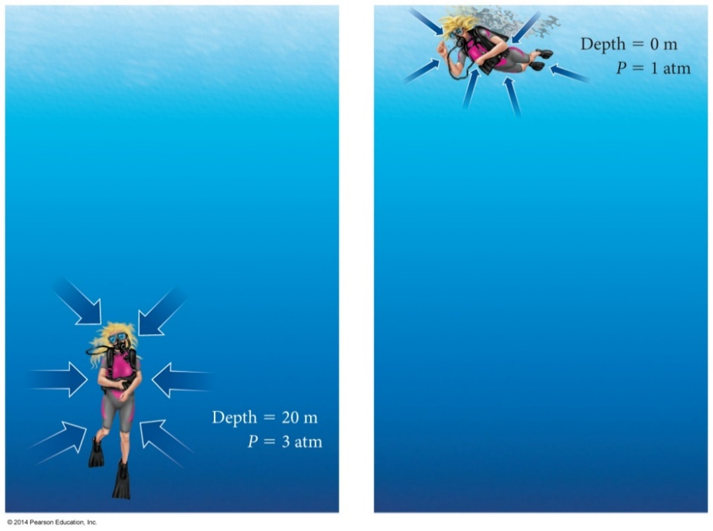
Örnek: Boyle Yasası ve Dalış
Her 10 m derinlik için bir dalgıçı çevreleyen suyun ağırlığına bağlı olarak yaklaşık olarak ilave bir atmosfer basıncının etkisinde kalır
Örneğin, 20 m'de, dalgıç yaklaşık 3 atm basınca maruz kalır.

Slide 19
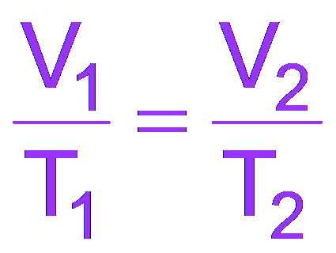
Gas Yasaları- Charles Yasası
Sabit bir basınçta sabit bir gaz miktarı, kelvin cinsinden sıcaklık arttıkça doğrusal olarak artar: Bir gaz hacmi, sıcaklık arttıkça artar. Kelvin T = Celsius T + 273 V = sabit x T (Eğer T Kelvin cinsinden ölçülürse)
P=sbt
P=sbt
T ↑
T ↓
Soğutulursa
V ↑
Isıtılırsa
V ↓

Slide 20
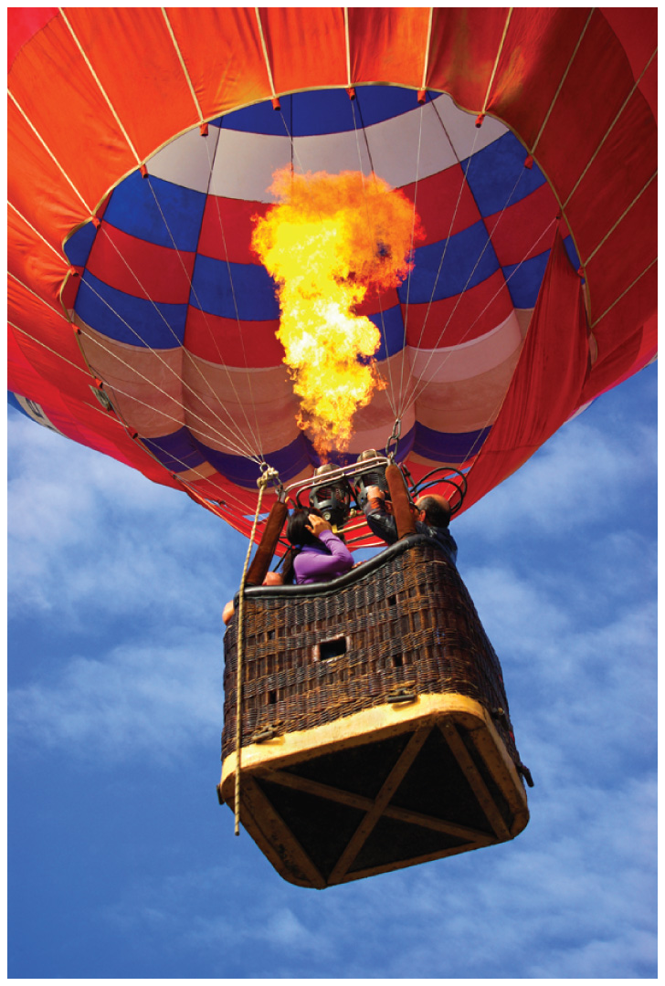
Örnek: Charles Yasası

Slide 21
Gas Yasaları- Guy-Lussac Yasası
Sabit hacimde, basınç ve mutlak sıcaklık doğru orantılıdır. P = k T
P₁ / T₁ = P₂ / T₂
P ↑
P ↓
T ↑
T ↓
Basınç azalır
V=sbt
Basınç artar
V=sbt

Slide 22
Gas Yasaları- Avogadro Yasası
Sabit sıcaklık ve basınçta, gazın hacmi, mol sayısı ile doğru orantılıdır. V = K n
V₁ / n₁ = V₂ / n₂
P=sbt
n ↓
P=sbt
n ↑
T =sbt
T=sbt
Gaz eksilir
V ↑
Gaz artar
V ↓

Slide 23
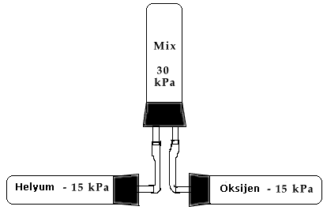
Gas Yasaları- Dalton Yasası
Bir kabın içindeki toplam basınç, her bir gazın kabın içinde tek başına olması durumunda ortaya çıkacak basıncın toplamıdır.
Toplam basınç kısmi basınçların toplamıdır. P_{Toplam} = P₁ + P₂ + P₃ + P₄ + P₅ ...

Slide 24
İdeal Gaz Yasası
İdeal gaz, karşılıklı etkileşmeleri hemen hemen önemsenmeyecek kadar küçük olan moleküllerin gazıdır. Bir V hacmindeki bir gazın mol sayısı (n)’nın mutlak basıncı, mutlak sıcaklık ile ilişkilidir:
$\frac{PV}{T}=nR=sabit veya PV=nRT$
Burada R=8,31 J/mol.K veya 0.08206 L.atm/mol.K olan evrensel gaz sabitidir. Sıcaklık ise T(Kelvin)=T_{C}+273 ile verilmektedir. n ise mol sayısı olup bir maddenin kütlesinin (m) molar ağırlığına (M) oranıdır. Bütün şartlar altında PV=nRT hal denklemine uyan bir gaza ideal gaz denir. P, V ve T niceliklerine bir sistemin termodinamik değişkenleri denir.

Slide 25
Standart Koşullar
Bir gaz hacmi basınca ve sıcaklığa bağlı olarak değiştiği için, kimyagerler ölçümlerimizi rapor etmek için bir dizi şart üzerinde anlaşmışlardır, böylece karşılaştırma kolayşır. Buna standart şartlar diyoruz. (STP) Standart basınç = 1 atm Standart sıcaklık = 273 K = 0 ° C
Molar Hacim
Bir maddenin bir molünün bulunduğu hacim, STP'deki molar hacmidir (T = 273 K veya 0°C ve P = 1atm).
$$V=\frac{nRT}{P}=22.4 L$$

Slide 26
Isı Kavramı
Termal (ısıl) enerji, parçacıklardan (elektron, iyon, atom ve moleküller) oluşan bir sistemin rastgele kinetik enerjisidir. Isı, maddenin tüm atom veya moleküllerinin potansiyel ve kinetik enerjilerinin toplamıdır. Isı ile ilgili bir takım özellikleri şöyle sıralayabiliriz:
Isı bir enerji (iç enerji) şeklidir.
İç enerji, kinetik ve potansiyel enerjinin toplamıdır ve Q harfi ile gösterilir.
Birimi, daha çok kalori ile ölçülür. 1 Cal=4,18 joule

Slide 27
Isı Kavramı
Isı enerjisinin mekanik enerjiye dönüşüm değeri, mekanik enerjinin ısı enerjisine dönüşüm değerine eşittir.
Isı, sıcaklığı yüksek olan sistemden daha düşük olan sisteme doğru akar.
Sıcaklıkları farklı olan ve etkileşen iki sistem arasındaki ısı alış verişi iki sistem ortak sıcaklığa gelinceye kadar surer.
Enerji korunumundan, alınan ısı verilen ısıya eşittir.
Sıcak
Isı
Soğuk
Isı transferi yok
T
T

Slide 28
Özısı
Cisme verilen veya cisimden alınan ısı miktarını işlem sonucunda meydana gelen sıcaklık değişimine bağlar:
Q=mcΔT veya c=Q/mΔT
c’nin birimi J/kg’dır.

Slide 29
İç Enerji
İç enerji, bir sistemin mikroskopik bileşenleri ile ilişkili olan enerjisidir.Bir sistemin iç enerjisindeki değişim m c Δ t ile tanımlanabilir. Sistemin herhangi bir termal genişleme ya da daralmasını görmezden gelirsek,
ΔE_{int} = Q
Bir sistemin iç enerjisi, herhangi bir mekanizma ile enerjiyi sisteme aktararak değiştirilebilir. Bu aynı zamanda sıcaklığın bir sistemin moleküllerinin enerjisiyle ilişkili olduğunu gösterir.

Slide 30
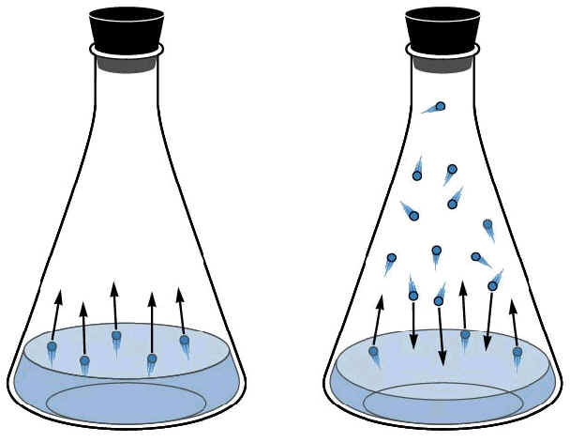
Kaynama ve Buharlaşma Isısı
Buhar Basıncı – Sıvı halde dengede olan bir buharın oluşturduğu basınç.
Yüzeydeki sıvı moleküller gaz fazına geçerler.
Bu gaz parçacıkları kapalı bir kapta sıvıya basınç oluşturur.

Slide 31
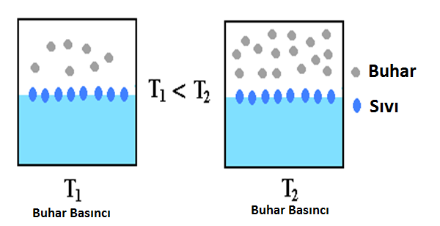
Kaynama ve Buharlaşma Isısı
Buhar basıncı sıcaklık arttıkça artar.
Sıcaklık arttıkça, kapalı bir kapta bir sıvı tarafından üretilen buhar miktarı artar.
Çünkü sıvı kinetik enerji kazandığından, moleküller sıvı fazda yaygın olan molekül içi çekim kuvvetlerin üstesinden gelebildiğinden dolayı bu durum gerçekleşir.

Slide 32
Kaynama ve Buharlaşma Isısı
Bir sıvıyı buharlaştırmak, onu sıvı halden buhar veya gaz haline değiştirmek demektir. Bu işlem enerji gerektirir, çünkü moleküller sıvı halden serbest bırakılmalıdır.
Bir gazın sıvıya yoğunlaştırılması buharlaşmasının tersidir; Moleküllerin birbirinden uzaklaşmak yerine bir araya gelebilmesi için enerjinin gazdan alınmasını gerektirir. Bu faz değişiklikleri için dönüşüm sıcaklığına buharlaşma ısısı denir, L_{b}.
Su için: L_{v} = 2256 J/g = 540 cal/g

Slide 33
Erime ve Füzyon Isısı
Bir katıyı eritmek için, katı maddenin katı halden sıvı haline geçirilmesi demektir. Bu işlem, enerji gerektirir; çünkü katı molekülleri katı yapısından serbest hale getirilmelidir. Bir sıvıyı katı hale getirmek dondurmak demektir yani eritmenin tersidir ve enerjinin sıvıdan uzaklaştırılmasını gerektirir, böylece moleküller sert bir yapı oluşturabilir.
Faz değişimi katıdan sıvıya dönüştüğü zaman cismin ısı alması gerekir; Faz değişimi bir sıvıdan katıya geldiğinde, cisim ısı vermelidir. Bu faz değişiklikleri için dönüşüm ısısına, füzyon ısısı L_{f} denir.
Su için: L_{f} = 334 J/g = 80 cal/g

Slide 34
Maddenin Halleri (Fazları)
Gaz - Çok zayıf molekül içi kuvvetler, hızlı rasgele hareket
Yüksek Sıcaklık
Düşük Basınç
Sıvı - Moleküller arası kuvvetler en yakın komşuları bağlar
Katı- Güçlü moleküller arası kuvvetler
Düşük Sıcaklık
Yüksek Basınç

Slide 35
Maddenin Halleri (Fazları)
T(t)
Kaynama
Noktası
G
S /G
Erime Noktası
S
K / S
K
Q(t)
mc_{s}ΔT
mL_{f}
mc_{l}ΔT
mL_{b}
mc_{g}ΔT

Slide 36
 Faz geçişleri
kırağılaşma
uçunum
Donma
Yoğunlaşma
katı
Sıvı
gas
erime
Buharlaşma
Q= ± m L_{f}
Q= ± m L_{b}
Erime noktasında: L_{f} , füzyon ısısı
Kaynama noktasında: L_{V} , buharlaşma ısısı
Q> 0 faz değişiminde madde tarafından emilen enerji Q< 0 faz değiştirme sırasında madde tarafından serbest bırakılan enerjisi

Slide 37
 Faz geçişleri
Erime noktası, donma noktası, kaynama noktası ve yoğunlaşma noktası katı sıvı ve gazlar için ayırtedici özelliklerdir.

Slide 38
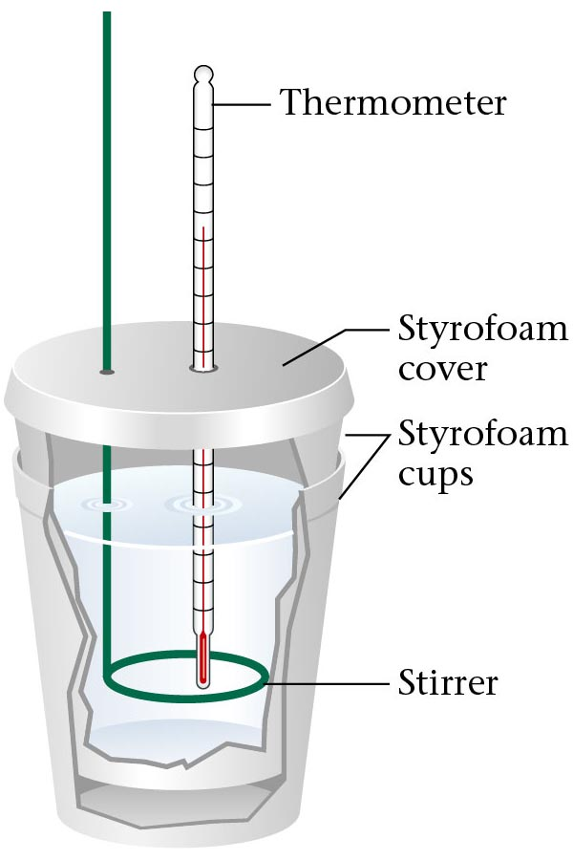
Kalorimetri
Termometere
Enerji Korunumu İlkesi- Enerji, herhangi bir süreçte yaratılamaz ve yok edilemez, ancak bir sistemin bir şeklinden diğerine aktarılabilir.
Kalorimetre - Isı ölçmek için kullanılan cihaz - kalorimetre kupası ve termometre.
Köpük Kapak
Köpük Bardak
Kazanılan enerji = Kaybedilen enerji
Karıştırıcı
$$Q_{Kazanılan}=−Q_{Kaybedilen}$$
Zumdahl, Zumdahl, DeCoste, World of Chemistry 2002, page 302
$${\left[mc\left(T_{s}−T_{i}\right)\right]}_{Kaz}={\left[mc\left(T_{i}−T_{s}\right)\right]}_{Kay}$$

Slide 39
Isıl (Termal) Genleşme
Sıcaklık yükseldiğinde,
moleküllerin daha fazla kinetik enerjiye sahip olurlar
ortalama olarak daha hızlı ilerliyorlar
Sonuç olarak, madde genişleme eğilimindedir
Genişleme miktarı aşağıdaki durumlara bağlıdır:
Sıcaklıktaki değişime (ΔT)
Orijinal Uzunluğa (L₀ )
Termal Genişleme Katsayısına (α, β)
L₀ + ΔL = L₀ + α L₀ ΔT
ΔL = α L₀ ΔT (boyuna genleşme)
ΔV = β L₀ ΔT (hacimsel genleşme)
Sıcaklık: T
L₀
Sıcaklık: T+ΔT
ΔL

Slide 40
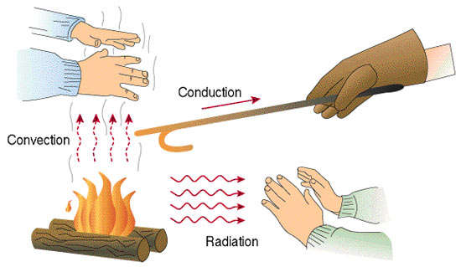
Isı Aktarımı
Isı aktarımı işleminde enerji, maddenin rastgele hareket eden moleküllerinin çarpışmasıyla aktarılır. Yüksek sıcaklıktaki uçta bulunan moleküller düşük sıcaklıktaki moleküllere göre daha hızlı hareket ederler. Çarpışmayla birlikte, yavaş moleküller enerji kazanacak ve hızlı moleküller enerji kaybedeceklerdir. Bu çarpışmaların ortalaması alındığında bu sıcaklık farkından dolayı net bir ısı aktarımı vardır. Isı aktarımı üç şekilde gerçekleşir:
İletim
Dolaşım
Işınım.
İletim
Dolaşım
Işınım

Slide 41
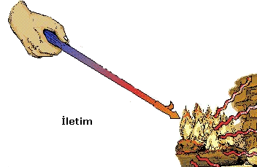
İletim
İki sistem arasındaki ısı aktarımı bağlayıcı bir ortam aracılığıyla olur. Isınan madde taneciklerinin titreşimleriyle birbirlerine iletilmesidir. Örneğin, yalıtılmış bir ortamda birbirine dokundurulan farklı sıcaklıktaki iki metalin zamanla aynı denge sıcaklığına gelmesi.
İletime örnek: Çubuğun ısıtılması

Slide 42
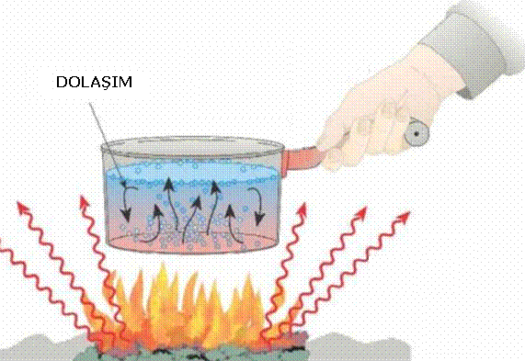
Dolaşım
Enerji, maddenin makroskopik hareketiyle dolaşım akımı şeklinde olur. Örneğin, bir odada yanan bir sobadan çıkan ısının tüm odayı ısıtması.
Dolaşıma örnek: Suyun ısıtılması

Slide 43
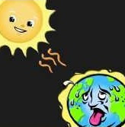
Işınım
Isının elektromanyetik dalgalar halinde yayılmasıdır. Örneğin, güneşin dünyamızı ısıtması.

